Slide 1
Dialyzer Reuse
or
Dialyzer Reprocessing
พ. เจริญ เกียรติวัชรชัย
21 เมย 2568: 16:00 น

Slide 2
เนื้อหา:
ที่มา dialyzer reuse
Contra-indications
ข้อดี & ข้อเสีย
ขั้นตอน reprocessing
ปัญหา & แนวทางการพัฒนา

Slide 3
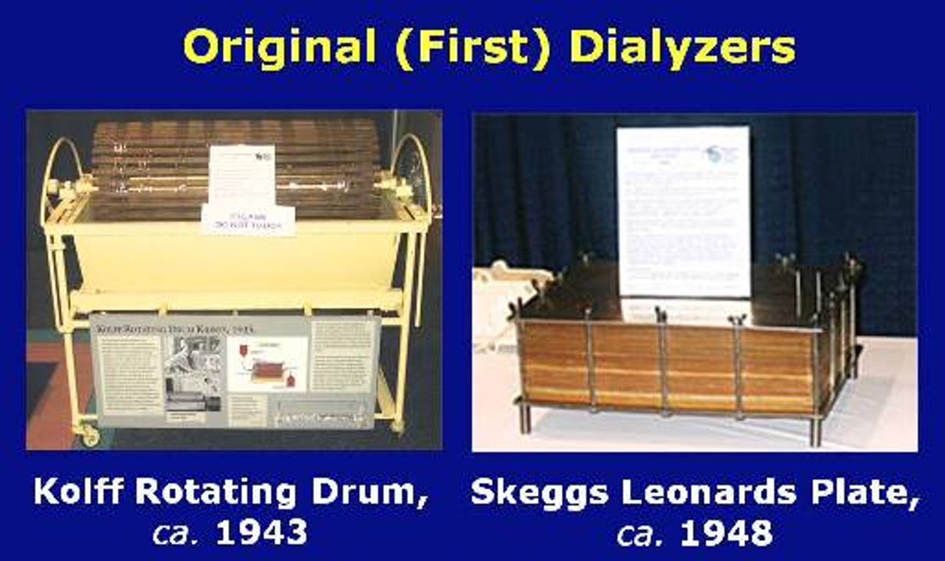
ที่มาของการ reuse:
Early HD (1913) used dialyzers requiring time to assemble
Preassembled dialyzers, commercially introduced in the 1950s, were the most expensive components of a HD system
Safe time & money --> REUSE
Notes:
The reuse of dialyzers has almost a century-long
history. In 1913, the first hemodialyzer, made of
celloidin tubing and very difficult to assemble, was
cleaned and sterilized for multiple reuses to save time.

Slide 4
Rationale for reuse: 3 major advantages
Economic impact: high-flux dialyzer
Favorable environment impact
Improve blood–membrane biocompatibility (particularly that of cellulose membranes), and the prevention of first-use syndromes (use of ethylene oxide–sterilized dialyzers)
Notes:
ข้อสาม ผลดีต่อผป โดยตรง

Slide 5
เนื้อหา:
ที่มา dialyzer reuse
Contra-indications
ข้อดี & ข้อเสีย
ขั้นตอน reprocessing
แนวทางการพัฒนา

Slide 6
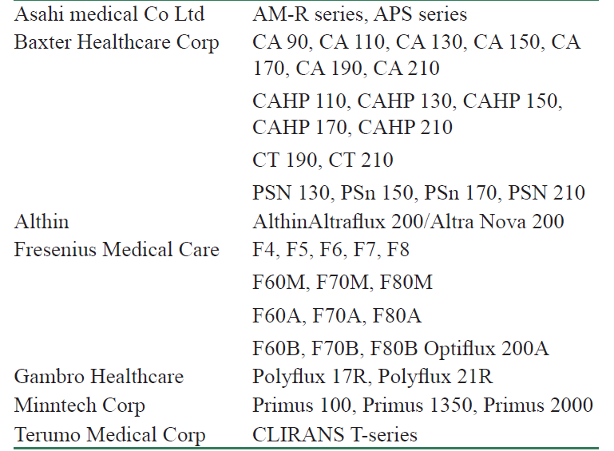
Dialyzers validated and approved for reuse:
2020 Indian Journal of Nephrology

Slide 7
Our Dialyzers:
Trade name | Membrane type | Sterilization
PSM 150, PSM 160 | PS | Gamma ray
SA-DL-2.1HF (almedico) | PES | Gamma ray
FB-210UGA | cellulose triacetate | Gamma ray
SUREFLUX-190EGA | cellulose triacetate | Gamma ray
HiF20 | PES | Gamma ray
:

Slide 8
Types of dialyzers not be reused::
Dialyzers with opaque non-detachable headers are impossible to check for clots in the headers.
Should the header contain medium-sized friable clots, they may need to be detached in order to remove the clots.
2020 Indian Journal of Nephrology

Slide 9
เนื้อหา:
ที่มา dialyzer reuse
Contra-indications
ข้อดี & ข้อเสีย
ขั้นตอน reprocessing
แนวทางการพัฒนา

Slide 10
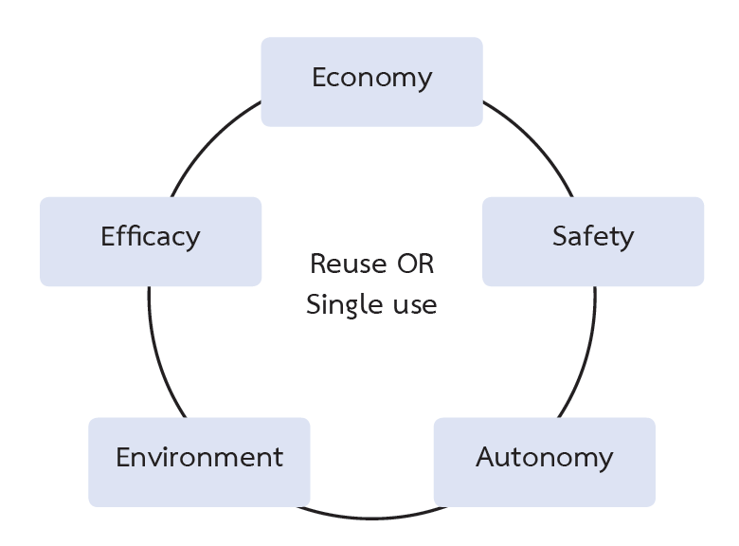
ปัจจัยที่ต้องคำนึงก่อนการ reuse:

Slide 11
Economic aspect:
Dialyzer | Reuse
Sureflux = ? | ค่าอุปกรณ์การล้างตัวกรอง = ?
FB = ? | ค่ายาฆ่าเชื้อตัวกรอง = ?
HiF20= ? | ค่าพื้นที่จัดเก็บตัวกรอง = ?
 | ค่าแรง = ?

Slide 12
ปัจจัยที่ต้องคำนึงก่อนการ reuse:

Slide 13
Safety concern:
ผู้ป่วย | เจ้าหน้าที่
dialyzer reaction | -
อันตรายจากสารเคมีตกค้าง | ปนเปื้อน
การติดเชื้อ | The risk of transmission of HBV is ∼ 30% after a mucosal exposure, ∼ 3% for HCV, and ∼ 0.3% for HIV

Slide 14
Dialyzer reaction:
First use syndrome
  Type A reaction
  Type B reaction

Slide 15
First use syndrome: Type A reaction
ส่วนใหญ่มักเกิดอาการภายในไม่กี่นาทีแรกหลังเริ่มฟอกเลือด
ผู้ป่วยมีอาการ เช่น ร้อนบริเวณเส้น คัน ผื่นลมพิษ ปวดศีรษะ คลื่นไส้อาเจียน → ความดันโลหิตตกหรือหัวใจหยุดเต้น
สาเหตุส่วนใหญ่เกิดจากการแพ้สารฆ่าเชื้อ ethylene oxide ที่ตกค้างอยู่ในตัวกรองใหม่

Slide 16
First use syndrome: Type B reaction
ผู้ป่วยอาจแสดงอาการแน่นหน้าอก ปวดหลัง เหนื่อย คลื่นไส้อาเจียน หรือความดันต่ำ อาการมักเกิดช่วง 15-30 นาทีแรกหลังเริ่มการฟอกเลือดและอาการสามารถดีขึ้นได้เอง
สาเหตุเกิดจากการกระตุ้นคอมพลีเมนต์ ด้วยตัวกรองที่มี biocompatibility ต่ำ
Notes:
Reprocessing a new dialyzer thoroughly removes ethylene oxide. However, the incidence of the first-use syndrome is extremely low and can be reduced significantly without reprocessing by thorough rinsing of the dialyzer and blood lines before use.

Slide 17
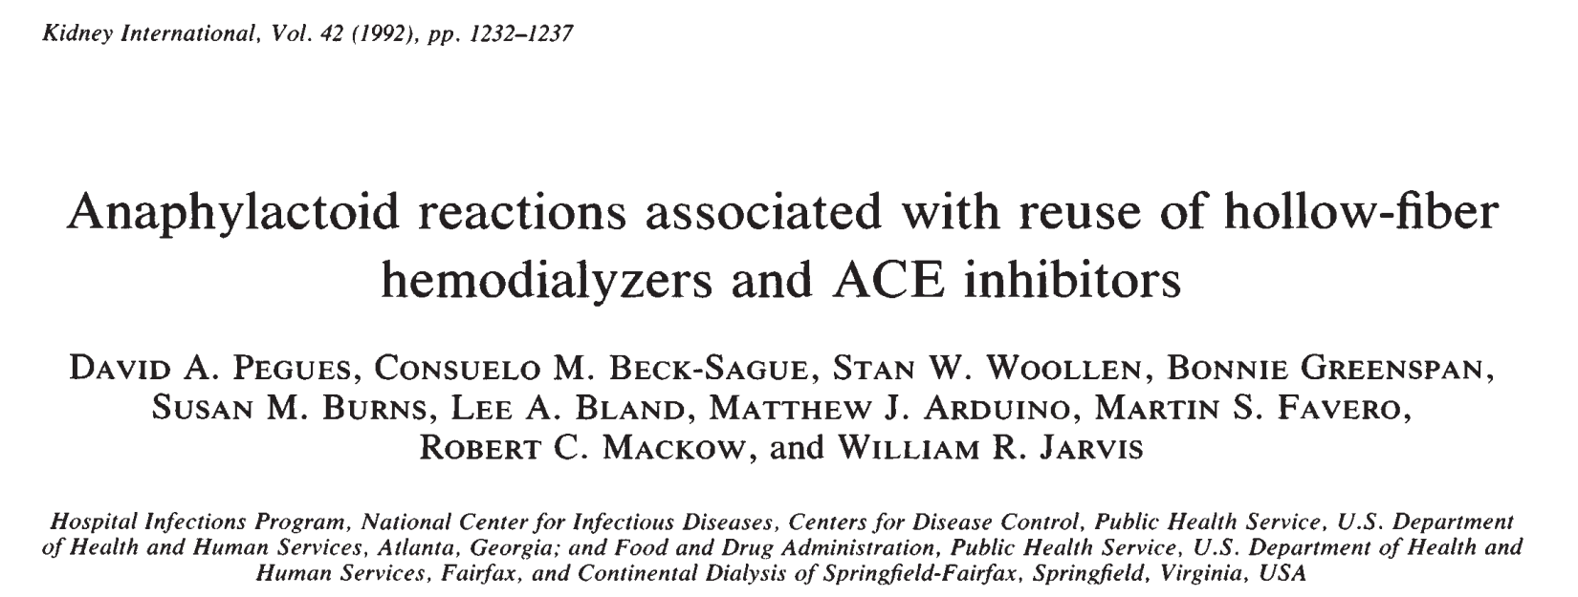
The rate of ARs was higher in sessions using PS dialyzer compared with conventional dialyzer types case-patients were significantly more likely to be receiving ACE i (RR = 7.9) (enalapril 70%, captopril 30%).
Reuse with peracetic

Slide 18
อันตรายจากสารเคมีตกค้าง:
จากโรงงาน :
  ตัวกรองเลือดตัวใหม่ก็มีสารตกค้างหลายชนิดที่เกิดจากกระบวนการผลิต ซึ่งจำเป็นต้องมีการล้างตัวกรองก่อนนำไปใช้กับผู้ป่วย
จากการ reuse
  การล้างโซเดียมไฮโปคลอไรท์ออกไม่หมดในขั้นตอนทำความสะอาด ทำปฏิกิริยากรดเปอร์อะซิติก ส่งผลให้เกิดไอระเหยฟอร์มิกซึ่งเป็นอันตรายต่อทางเดินหายใจและทำให้คลื่นไส้อาเจียนได้

Slide 19
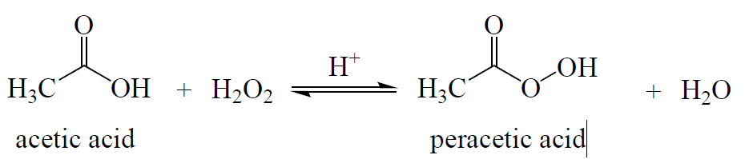
A typical composition is (w/w): 40% peracetic acid, 40% acetic acid, 5% hydrogen peroxide, 1% sulfuric acid, 13% water together with 500 mg/l of a “stabilizer”
The position of the equilibrium depends on the temperature and pH

Slide 20
Peracetic: ผลเสียต่อเจ้าหน้าที่ล้างตัวกรอง
การระคายเคืองระบบทางเดินหายใจ: ไอ สำลัก หายใจลำบาก โดยเฉพาะเมื่อสัมผัสกับไอระเหย
การระคายเคืองตา: อาจทำให้ตาแดง แสบตา น้ำตาไหล และในกรณีรุนแรงอาจทำให้ตาเสียหายได้
การระคายเคืองผิวหนัง: สัมผัสโดยตรงอาจทำให้เกิดแผลไหม้ทางเคมี ผิวหนังแดง พุพอง
ผลกระทบต่อสุขภาพในระยะยาว: การได้รับสารเคมีซ้ำๆ อาจส่งผลต่อระบบทางเดินหายใจเรื้อรัง

Slide 21
Peracetic: ผลเสียต่อผู้ป่วย
สารตกค้างในตัวกรอง: หากล้างไม่สะอาด อาจมีสารตกค้างซึ่งเป็นพิษต่อผู้ป่วย
ปฏิกิริยาแพ้: ผู้ป่วยบางรายอาจแพ้สารตกค้างเล็กน้อย
การระคายเคืองเลือด: ในกรณีที่มีสารตกค้าง อาจทำให้เกิดการระคายเคืองต่อเม็ดเลือด
ประสิทธิภาพของตัวกรองลดลง: การใช้ความเข้มข้นไม่เหมาะสม อาจทำให้ประสิทธิภาพของตัวกรองแย่ลง ส่งผลกระทบต่อการบำบัดของผู้ป่วย

Slide 22
การติดเชื้อ
ผู้ป่วย :
  มีรายงานการติดเชื้อแบคทีเรียแกรมลบเป็นกลุ่มก้อนในศูนย์ฟอกเลือดที่ใช้ตัวกรองเลือดซ้ำ
เจ้าหน้าที่ :
  The risk of transmission of HBV is ∼ 30% after a mucosal exposure, ∼ 3% for HCV, and ∼ 0.3% for HIV

Slide 23
Reuse in patients with infection:
HBV +ve and HIV +ve should not be reused.
acute hepatitis with unknown cause
HCV +ve should be reprocessed in a separate reprocessing area
2020 Indian Journal of Nephrology

Slide 24
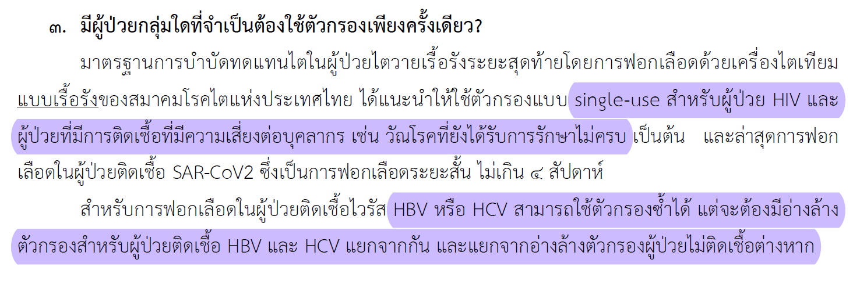
Notes:
There is no evidence that dialyzer reuse is associated with viral hepatitis or human immunodeficiency virus (HIV) transmission to patients or dialysis personnel if appropriate guidelines are followed.
Dialyzers from patients with sepsis or acute hepatitis should not be reused.

Slide 25
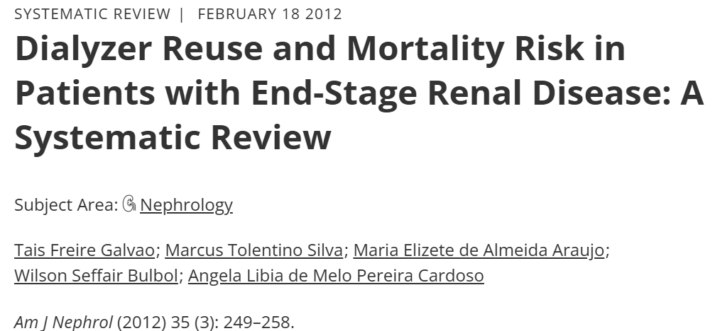

Slide 26
Methods: We searched MEDLINE, Embase, CINAHL, SciELO, LILACS, USRDS ADR, universities’
Results: A total of 1,190 studies were retrieved, and 14 were included in the review (n = 956,807 patients). The disinfectants used on dialyzer reprocessing were hypochlorite, formaldehyde, glutaraldehyde, and peracetic acid. The evidence available from the studies was of very low quality
Conclusions: No significant differences were identified for the superiority or inferiority of dialyzer reuse versus single use when assessing the mortality of patients with ESRD.
Notes:
●A subsequent study that analyzed nearly 50,000 incident hemodialysis patients in the 1998 to 1999 period, with follow-up through the end of the year 2000, found that reuse practices had no effect on survival, possibly reflecting improved practices of reprocessing with peracetic acid [54].

Slide 27
ปัจจัยที่ต้องคำนึงก่อนการ reuse:

Slide 28
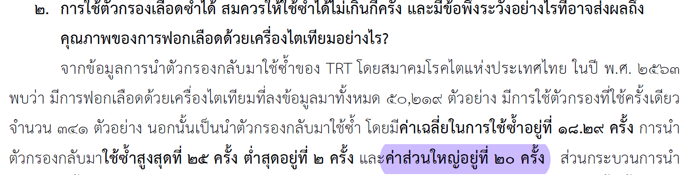
Reuse: maximum number ??

Slide 29
The effect of peracetic acid on the corrosion and HD adequacy in reused PES dialyzer
The interesting parameters for the effectiveness of HD membrane is investigated as follow;
1 ) HD adequacy, 2 ) urea elimination to drainage system in
term of urea filtration rate
3) HD membrane microstructure, and 4) analysis of HD
membrane elements
เวชสารแพทย์ทหารบก 2566
Notes:
กกกกก

Slide 30
Materials and Methods:
This is the analytic study with one group self-controlled design.
There were 3 female patients aged 50-65 years with HD time at least 5 years enrolled in the study with 3 per week of HD session using dialyzer with PES membrane
เวชสารแพทย์ทหารบก 2566
Notes:
กกกกก

Slide 31
Materials and Methods:
Each subgroup of three dialyzers received the 0.16 % PAA as disinfectant was
  1 ) 1st time reuse,
  2 ) 5th time reuse,
  3 ) 10th time reuse, and
  4 ) 15th time reuse.
เวชสารแพทย์ทหารบก 2566

Slide 32
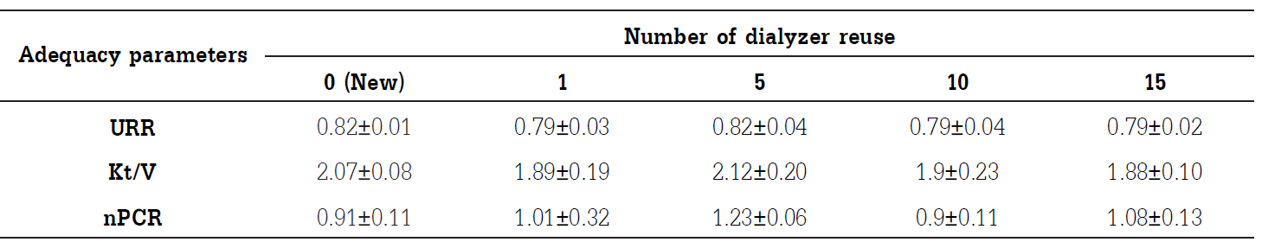
Results: HD adequacy parameters
เวชสารแพทย์ทหารบก 2566
Notes:
กกกกก

Slide 33
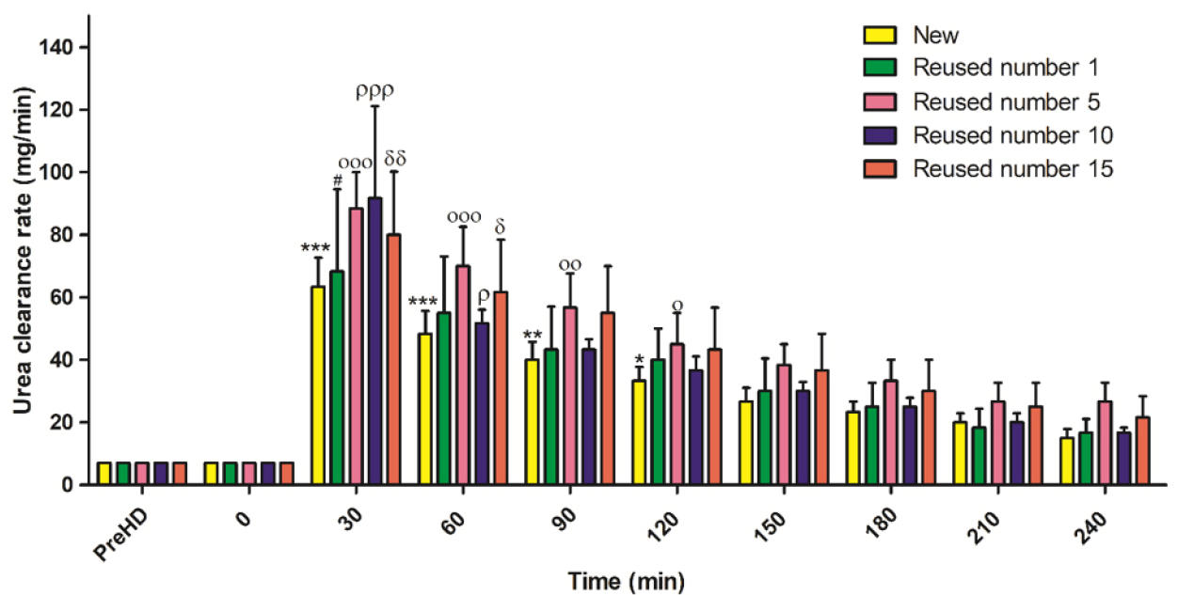
Results: urea clearance rate
เวชสารแพทย์ทหารบก 2566
Notes:
กกกกก

Slide 34
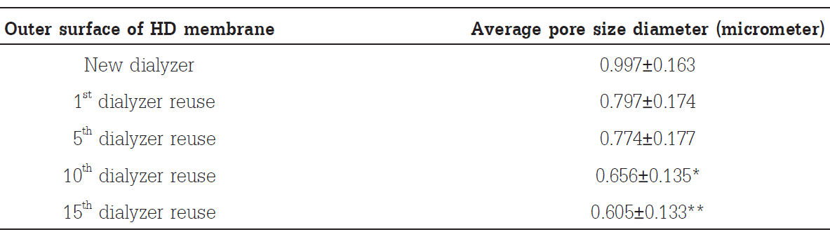
Results: average pore size of outer HD
เวชสารแพทย์ทหารบก 2566
Notes:
กกกกก

Slide 35
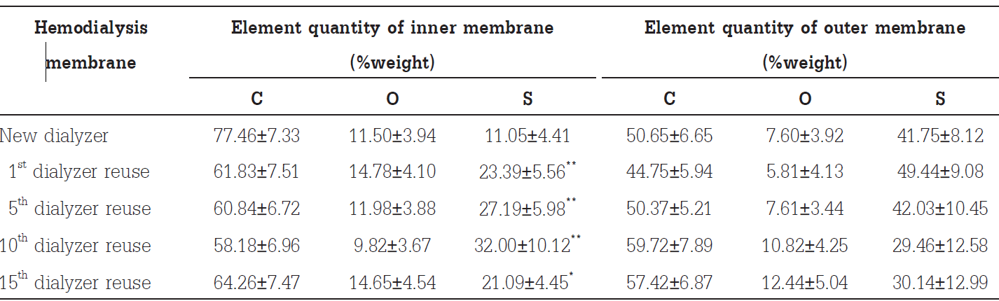
Results: three elements of the inner and outer surfaces
carbon (C), oxygen (O), and sulfur (S)
เวชสารแพทย์ทหารบก 2566
Notes:
กกกกก

Slide 36
Conclusion:
Therefore, this membrane is recommended to be approximately reused 10 times because its efficiency remains as new HD membrane
เวชสารแพทย์ทหารบก 2566
Notes:
กกกกก

Slide 37
ปัจจัยที่ต้องคำนึงก่อนการ reuse:

Slide 38
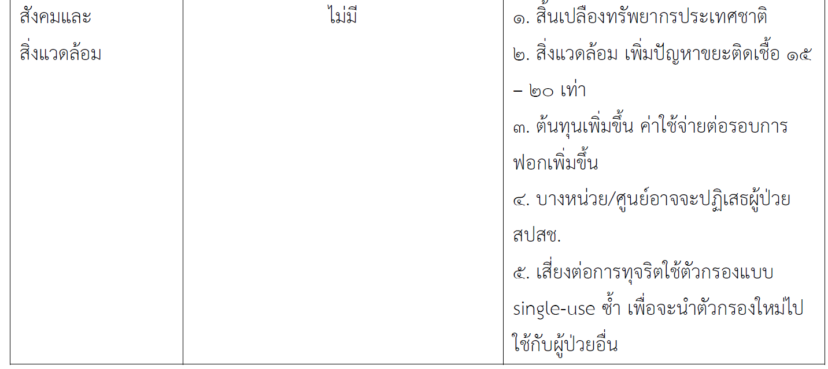
ข้อดีและข้อด้อย: single-use dialyzer

Slide 39
Environmental aspect
สำหรับประเทศไทยที่มีผู้ป่วยฟอกเลือดอยู่ 130,000 คน หากฟอกเลือดแบบใช้ตัวกรองครั้งเดียว3 ครั้งต่อสัปดาห์จะทำให้มีขยะตัวกรองมากถึง 20 ล้านตัว เทียบกับ2 ล้านตัวกรองหากมีการใช้ซ้ำ 10 ครั้ง หรือคิดเป็นปริมาณขยะติดเชื้อที่ลดประมาณ 2.7 ล้านกิโลกรัม
แต่แลกกับการใช้สารกรดเปอร์อะซิติก 1.7 ลิตรต่อการฆ่าเชื้อตัวกรองหนึ่งครั้ง หรือประมาณ 34 ล้านลิตรต่อปี

Slide 40
ปัจจัยที่ต้องคำนึงก่อนการ reuse:

Slide 41
ด้านสิทธิผู้ป่วย
สิ่งที่แพทย์(เกือบทั้งหมด)ละเลย คือ การให้ข้อมูล
การให้ผู้ป่วยมีส่วนร่วมในการตัดสินใจแต่แรก จะช่วยลดปัญหาที่จะตามมาได้
Notes:
กกกกก

Slide 42
Summary of Epidemiologic Studies on the Safety
of Dialyzer Reuse in the US
13 large observational studies of dialyzer reuse, totaling 462,777 patients, have been conducted
Most would agree that reuse is probably safe when the AAMI standards are followed, but it is unclear whether this holds in a practical setting
Notes:
ข้อสาม ผลดีต่อผป โดยตรง

Slide 43
Reuse: Process
Record: meet MR standards, centralized in reprocessing manual
Personnel: qualifications, training, health monitoring
Patients: must be informed and permission

Slide 44
Reprocessing techniques:
Rinsing (การล้าง)
Cleaning (peracetic acid, H₂O₂, acetic acid)
Performance testing: Inspection, TCV & leak
Disinfection & sterilization
Germicidal removal
Notes:
The fiber bundle volume (FBV) provides an indirect estimate of the change in dialyzer clearance. The FBV is the total fluid volume contained on the blood side of the membrane
. The baseline FBV should be determined before the dialyzer is used for the first time
●Ultrafiltration capability – The ultrafiltration capability (ie, in vitro ultrafiltration coefficient) of the dialyzer is determined by measuring the volume of water that passes through the membrane at a given temperature and pressure

Slide 45
Total cell volume (TCV) or Fiber bundle volume (FBV) :
เป็นการวัดปริมาตรภายในตัว dialyzer ที่สามารถบรรจุน้ำได้
วิธีทดสอบ: ทำโดยการบรรจุน้ำเข้าไปใน dialyzer แล้ววัดปริมาตร
เกณฑ์การยอมรับ: TCV ต้องไม่ต่ำกว่า 80% ของค่า TCV ของ dialyzer ใหม่ความสำคัญ: ถ้า TCV ลดลงมาก แสดงว่ามีการอุดตันของเส้นใยในตัวกรอง ซึ่งจะทำให้ประสิทธิภาพในการกรองลดลง
Notes:
The fiber bundle volume (FBV) provides an indirect estimate of the change in dialyzer clearance. The FBV is the total fluid volume contained on the blood side of the membrane
. The baseline FBV should be determined before the dialyzer is used for the first time
●Ultrafiltration capability – The ultrafiltration capability (ie, in vitro ultrafiltration coefficient) of the dialyzer is determined by measuring the volume of water that passes through the membrane at a given temperature and pressure

Slide 46
Pressure Leak Test :
เป็นการทดสอบความสมบูรณ์ของเยื่อกรอง (membrane integrity)
วิธีทดสอบ: อัดความดันอากาศเข้าไปในตัว dialyzer แล้ววัดการรั่วไหลของความดันเกณฑ์การยอมรับ:
ความดันต้องไม่ลดลงเกินกว่าค่าที่กำหนด (ขึ้นอยู่กับมาตรฐานของสถานพยาบาลหรือผู้ผลิต)ความสำคัญ: ถ้าเกิดการรั่วไหลของความดัน อาจหมายถึงมีการรั่วของเยื่อกรอง ซึ่งอาจทำให้เกิดการปนเปื้อนระหว่างเลือดกับน้ำยาล้างไต

Slide 47
การตรวจ Peracetic acid (PAA):
เราต้องตรวจ PAA 2 ครั้ง มีความสำคัญอย่างมากเพื่อความปลอดภัยของผู้ป่วยดังนี้:
  ครั้งแรก: หลังล้างตัวกรองด้วย PAA และก่อนที่จะนำไปเก็บ เพื่อยืนยันว่ามีความเข้มข้น PAA เพียงพอสำหรับการฆ่าเชื้อ (> 500-750 ppm)
  ครั้งที่สอง: ตรวจก่อนนำตัวกรองไปใช้ เพื่อยืนยันว่าไม่มี PAA ตกค้าง

Slide 48
การตรวจ Peracetic acid (PAA):
test strip สำหรับตรวจ peracetic acid (PAA) ในการทำ dialyzer reuse มี 2 ชนิดหลักๆ
  Test strip สำหรับตรวจวัด PAA ในระดับสูง (100-1500 ppm)
  Test strip สำหรับตรวจหา PAA ในระดับต่ำมาก ( 0-2 ppm)
ส่วนบางบริษัทอาจมี test strip ที่ครอบคลุมช่วงกว้าง แต่อาจไม่แม่นยำเท่ากับการใช้ strip เฉพาะ

Slide 49
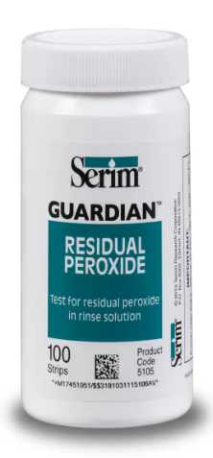
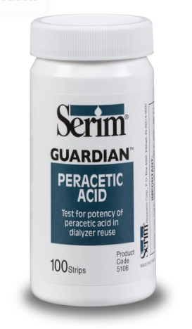
Strip test for PAA: 100 strip test ราคา $ 107.66
Notes:
ราคาเท่ากัน
measuring the concentration of peroxide

Slide 50
ปัญหาและแนวทางพัฒนา:

Slide 51
THANK YOU

